Slide 1
CZ门做surface code方案设计
王石宇
2017.9.14

Slide 2
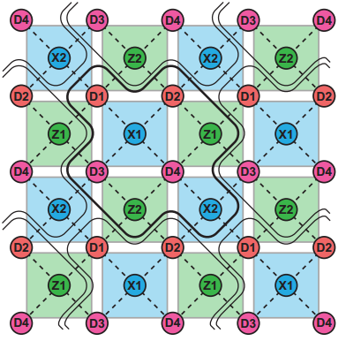
Suface code（参考文献【1】）
D为数据比特，X、Z分别为进行X和Z稳定子测量的辅助比特
黑线围出部分为一个包含4个数据比特和4个辅助比特的8比特元胞

Slide 3
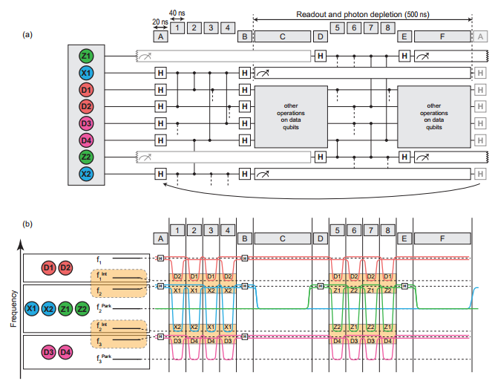
用CZ门做Suface code
图a为线路图，图b为脉冲序列。具体介绍见下几页PPT

Slide 4
用CZ门做Suface code
相邻两个transmon通过腔耦合，利用|11>与|02>的相互作用实现CZ门
只需要三种频率的比特，其中D1、D2的频率为f1, X1、X2, Z1、Z2的频率为f2，D3、D4的频率为f3
数据比特的单比特门以f1和f3进行，辅助比特的单比特门以中间频率f2进行
利用偏置调频率，当通过腔耦合的两个qubit的频率分别为f1Int ≈ f2−α和f2 以及f2Int ≈ f3 − α 和 f3时做CZ门，其中α=-300MHz为qubit的非简谐性
当比特在f1, f2Park和f3 Park 时没有相互作用
图a中时间A和B是对应于X稳定子测量的单比特门,D和E是对应Z稳定子测量的单比特门。1-4（5-8）对应两比特门。
同一种稳定子的测量同时进行，一种辅助比特经历相干步骤时另一种被测量。
辅助比特测量时间长，当测量辅助比特时可在C和F对数据比特进行操作

Slide 5
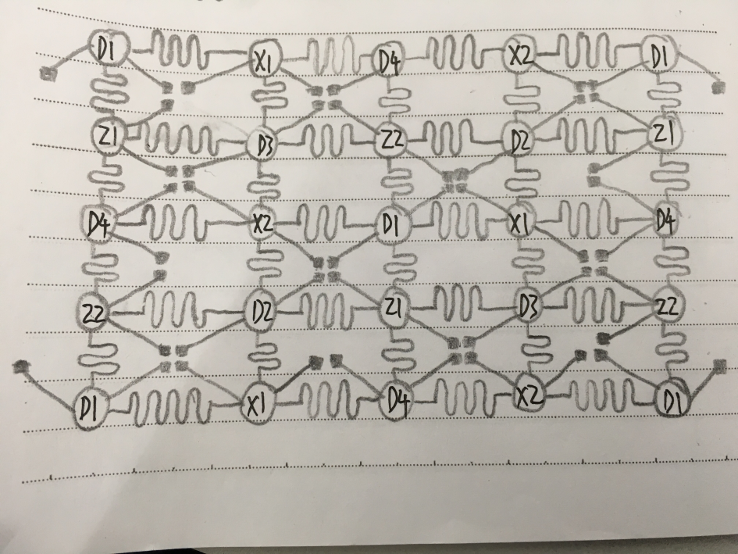
线路图设计
右图有13个数据比特，12个辅助比特，
共25个比特
扩展到49个比特的设计是相同的
相邻比特通过lamda/2腔耦合，黑色
小方块连出的线为Z线以及XY线
适用于激光打孔方案
由于馈线在芯片下方的电路板上，因
此没有把读取腔和馈线画出。

Slide 6
参数设置
Qubit频率、非简谐性设计主要参考【1】
耦合腔频率设计主要参考【2】
qubit与耦合腔耦合强度主要参考【3】
读取腔频率以及qubit与读取腔耦合强度设计主要参考【4】以及之前的仿真结果
设置∆F =f1-f1Int =f2-f2Park =f2Park-f2Int =f3-f3Park =500MHz
为进行CZ门，设置f1Int = f2−α，f2Int =f3 − α 其中α=-300MHz为qubit 的非简谐性
根据之前讨论，设计3种频率的Qubit，在参数设计的表格中分别记为Q1、Q2、Q3

Slide 7
 | Q1 |  | Q2 |  | Q3
f(GHz) | 7.30 |  | 6.50 |  | 5.20
fint(GHz) | 6.80 |  | 5.50
fpark(GHz) |  |  | 6.00 |  | 4.70
f12-f01(MHz) | -299.4 |  | -301.0 |  | -303.2
Qubit电容Cq(fF) | 71.00 |  | 71.50 |  | 73.00
结电阻R(Ὠ) | 5275 |  | 6550 |  | 9830
读取腔频率( GHz) | 7.9-8.2GHz等距排布 |  | 7.1-7.5GHz等距排布 |  | 5.8-6.0GHz等距排布
Qubit与读取腔耦合强度g1/2pi(MHz) | 32 |  | 32 |  | 32
耦合腔频率(GHz) |  | 5.0 |  | 3.9
Qubit与耦合腔耦合强度g2/2pi(MHz) | 17 |  | 17 |  | 17
Ej/Ec | 96.6 |  | 78.4 |  | 53.3

Slide 8
Qubit谱线图
Q1的f01和f02谱线图

Slide 9
Qubit谱线图
Q2的f01和f02谱线图

Slide 10
Qubit谱线图
Q3的f01和f02谱线图

Slide 11
主要参考文献
【1】Versluis R, Poletto S, Khammassi N, et al. Scalable quantum circuit and control for a superconducting surface code[J]. arXiv preprint arXiv:1612.08208, 2016.
【2】 Dicarlo L, Chow J M, Gambetta J M, et al. Demonstration of two-qubit algorithms with a superconducting quantum processor[J]. Nature, 2009, 460: 240-244.
【3】 Majer J, Chow J M, Gambetta J M, et al. Coupling superconducting qubits via a cavity bus[J]. Nature, 2007, 449(7161): 443-447.
【4】 Bultink C C, Rol M A, O’Brien T E, et al. Active resonator reset in the nonlinear dispersive regime of circuit QED[J]. Physical Review Applied, 2016, 6(3): 034008.

